Slide 1
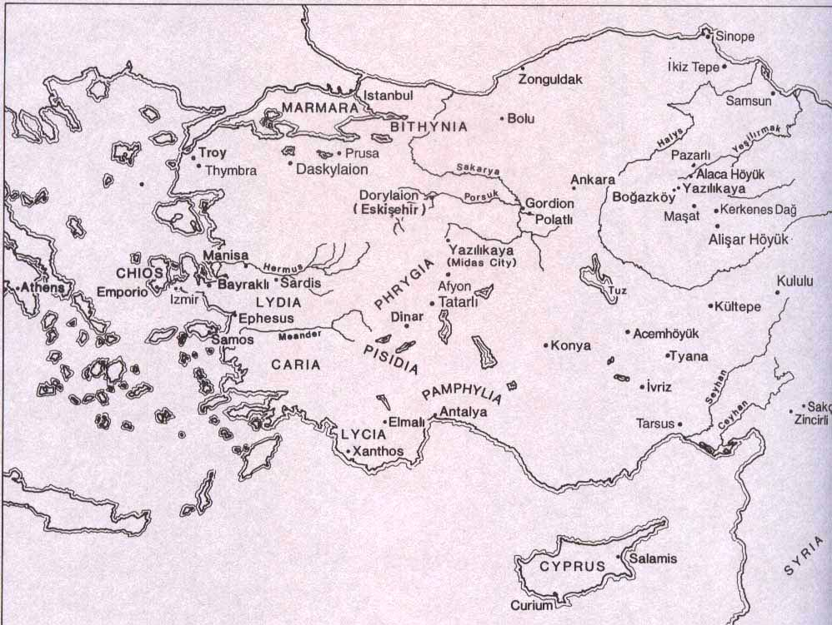

Slide 2
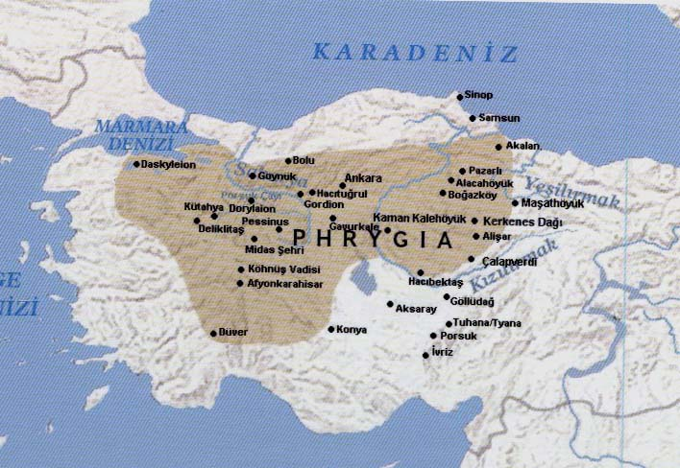

Slide 3
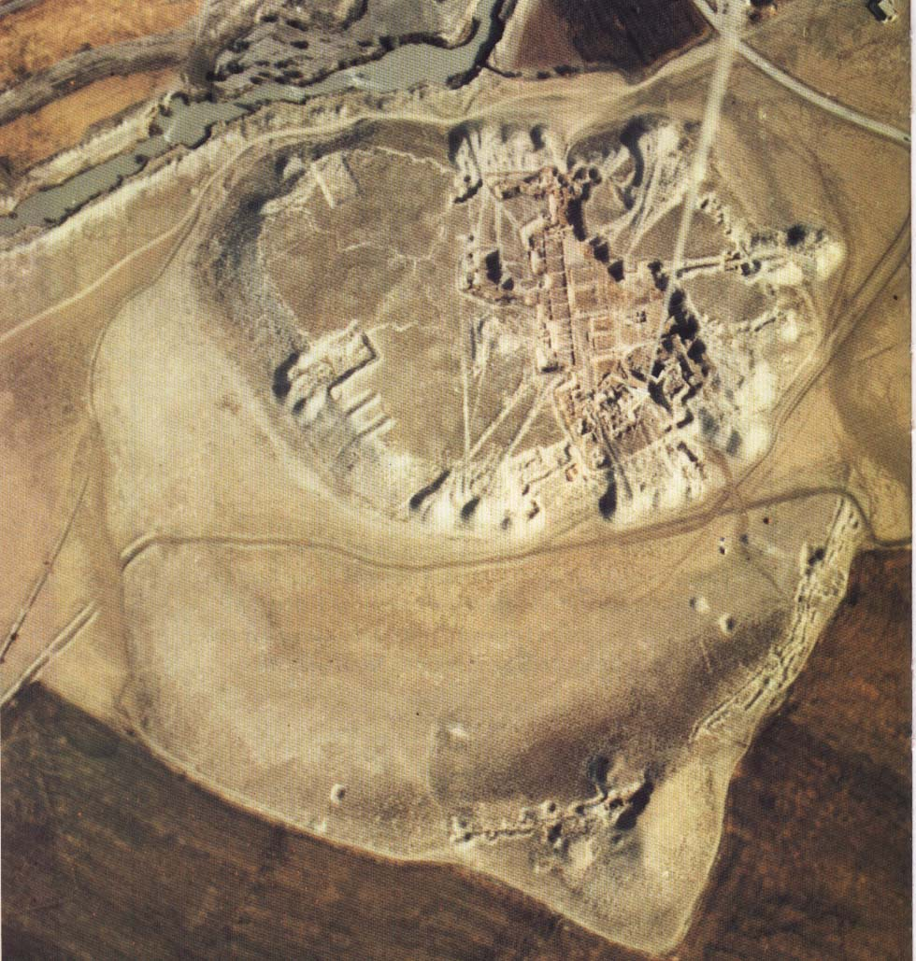
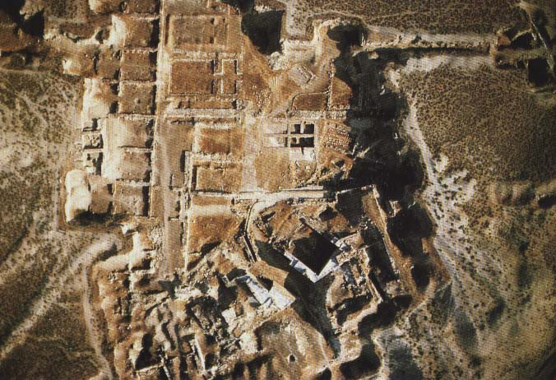
Въздушна снимка на Гордион -Ясъхююк

Slide 4
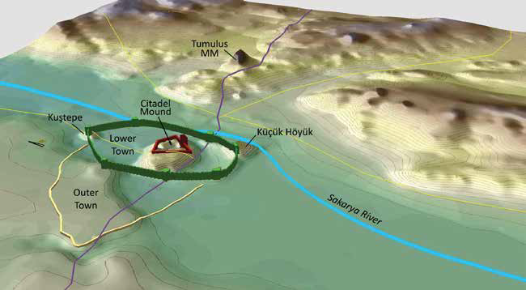
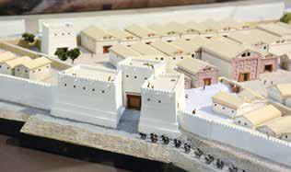
Гордион/Gordion

Slide 5
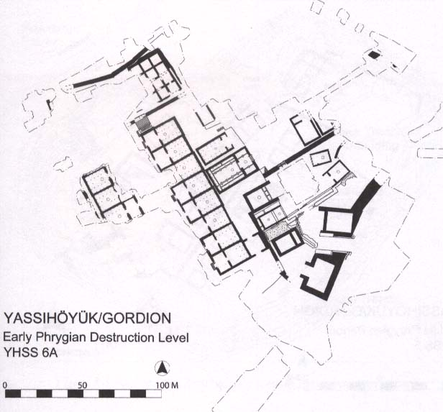
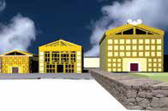

Slide 6
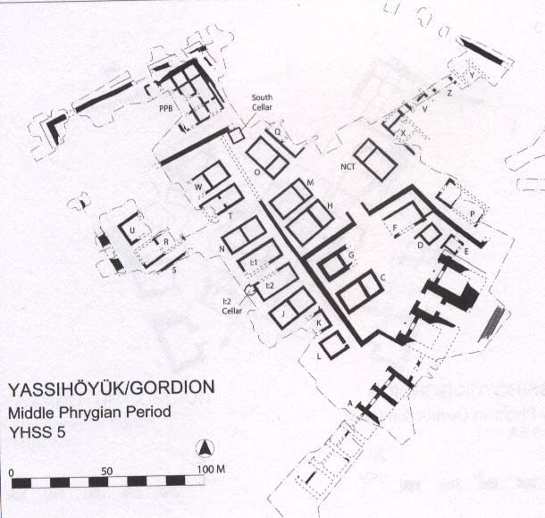
План на среднофригийс-ката цитадела
План на раннофригийския Гордион и пласта на разрушенията

Slide 7
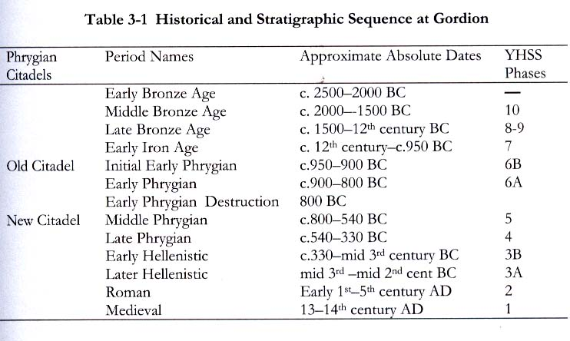

Slide 8
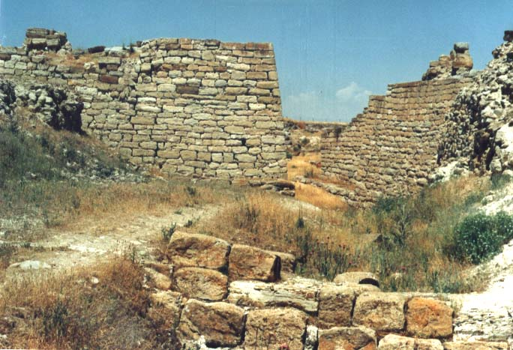
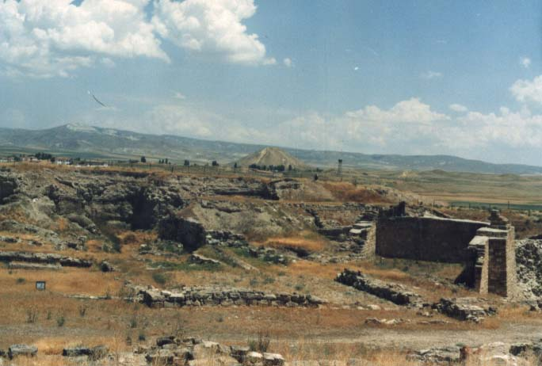
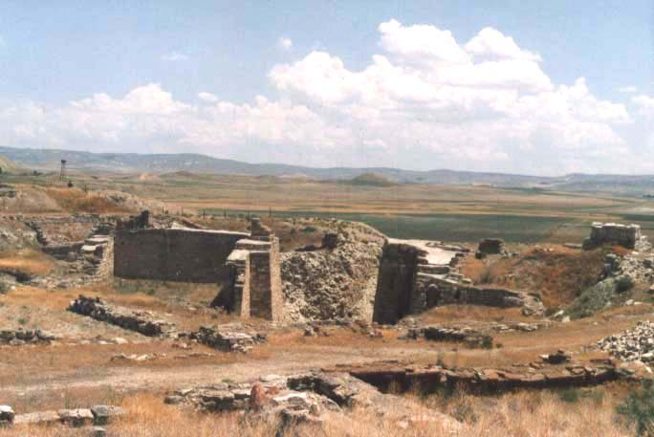
Гордион

Slide 9
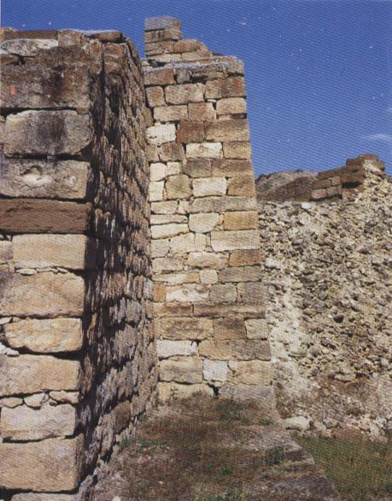
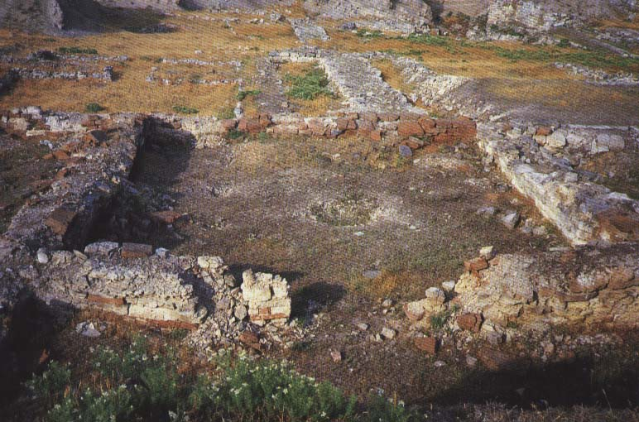
Мегарон и част от крепостната стена в Гордион

Slide 10
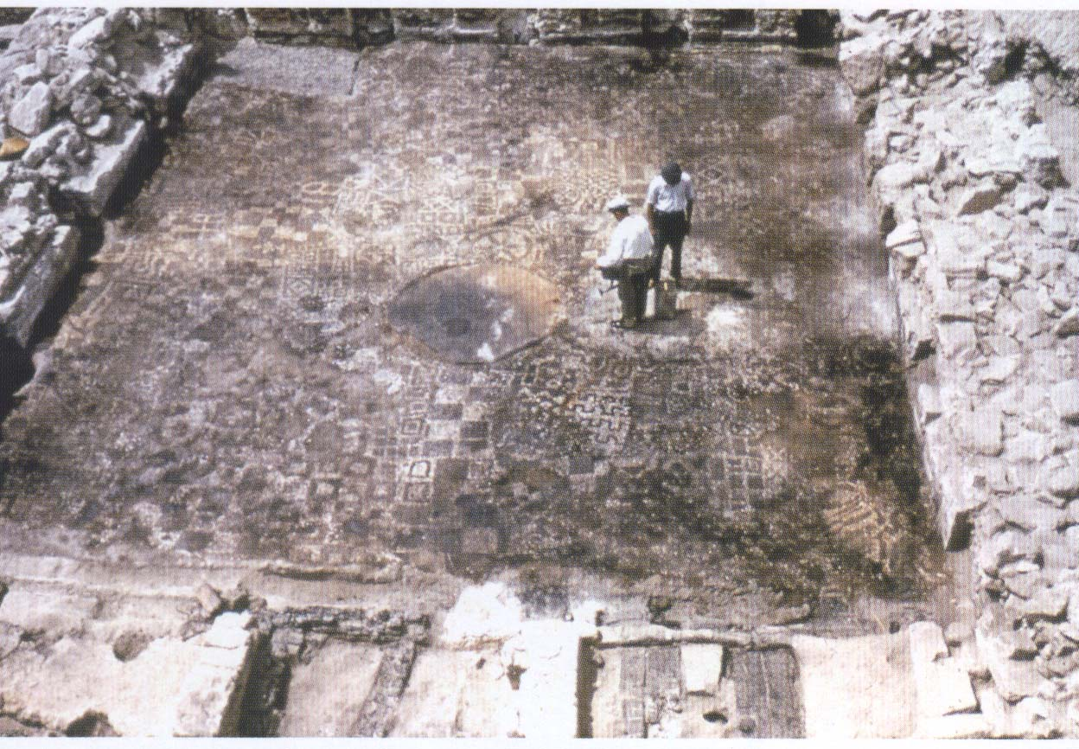
Мегарон 2 – една от най-ранните запазени подови мозайки в Анатолия и въобще в Близкия Изток/Megaron 2 in Gordion: the earliest pebble floor mosaic in the Near East

Slide 11
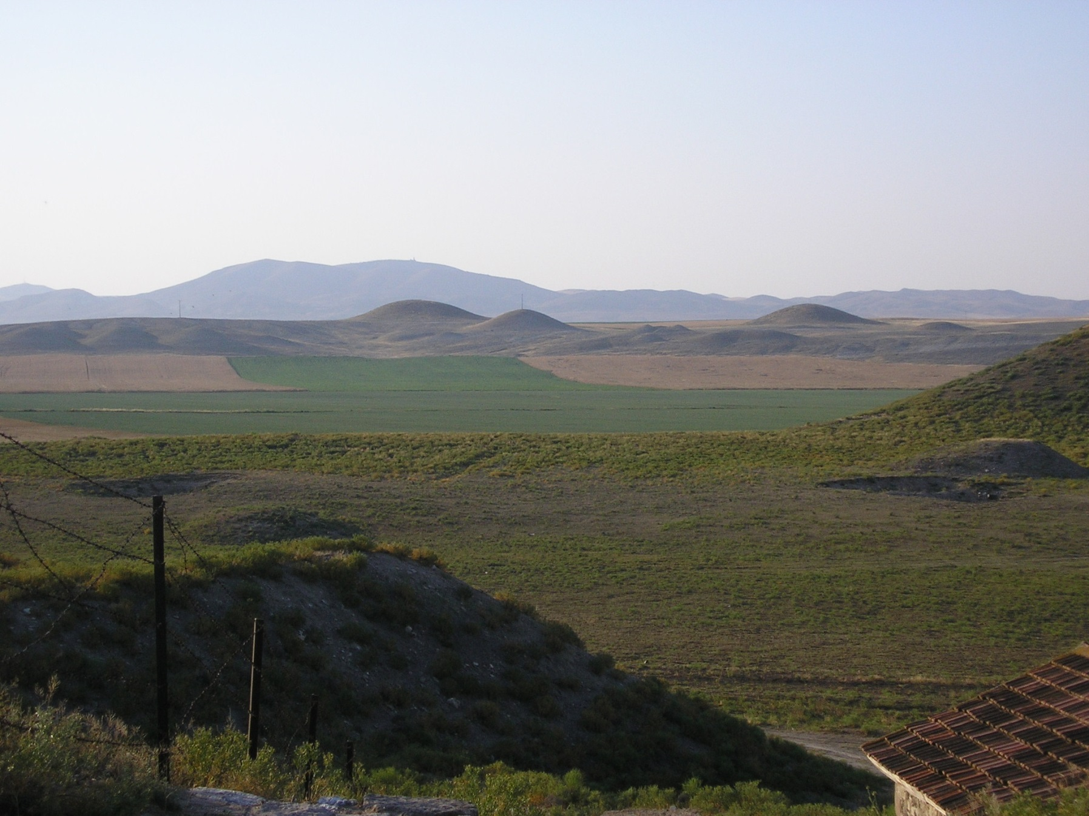

Slide 12
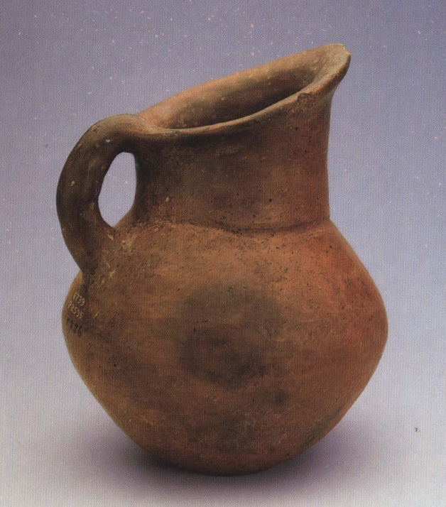
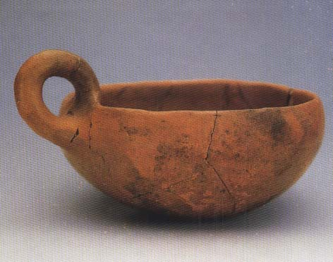
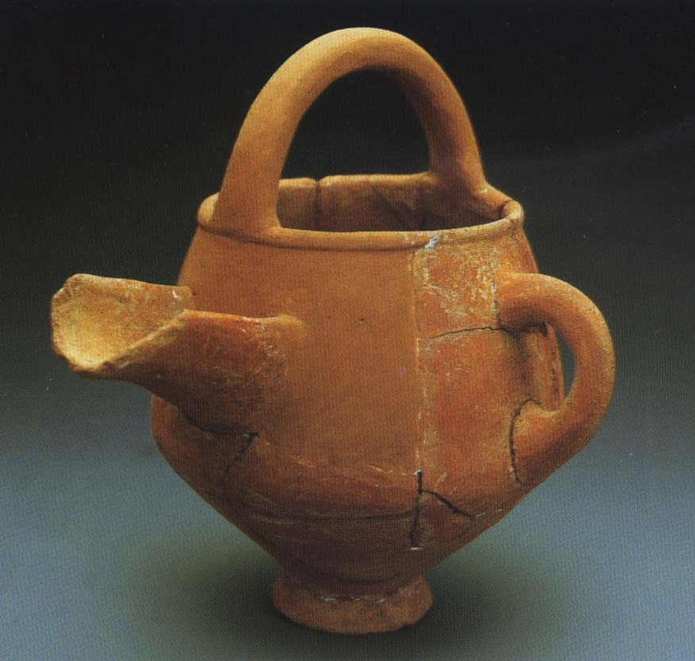
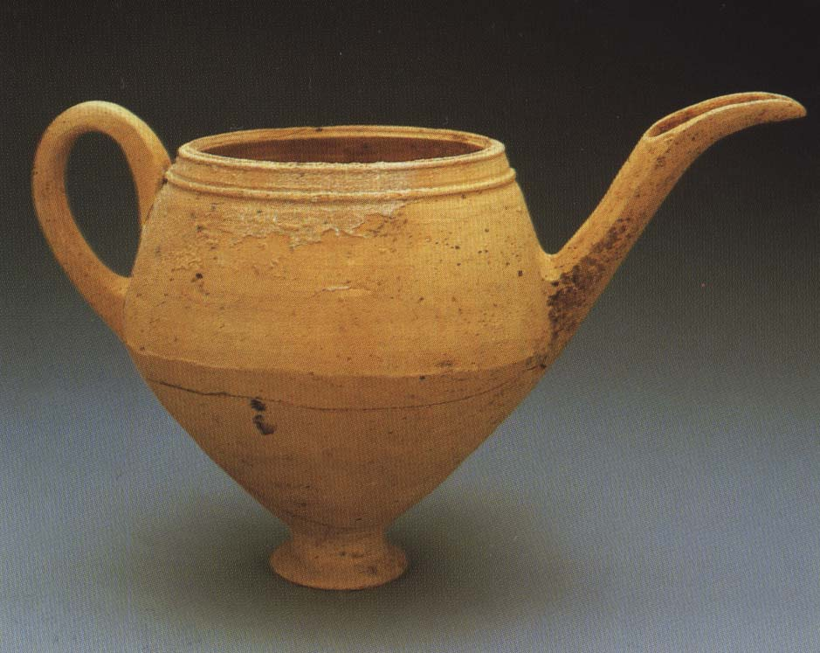
Керамика от РБЕ от Гордион/EBA pottery from Gordion
Керамика от СБЕ от Гордион/MBA pottery from Gordion

Slide 13
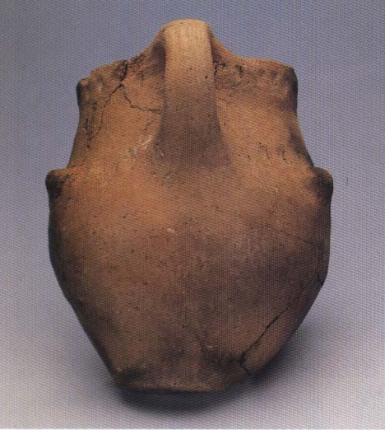
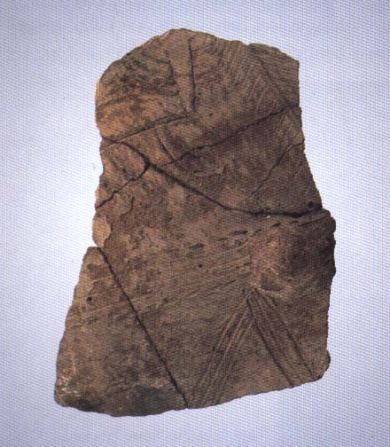
Керамика на ръка от ранножелязната епоха, от Гордион/Early Iron Age hand-made pottery from Gordion

Slide 14
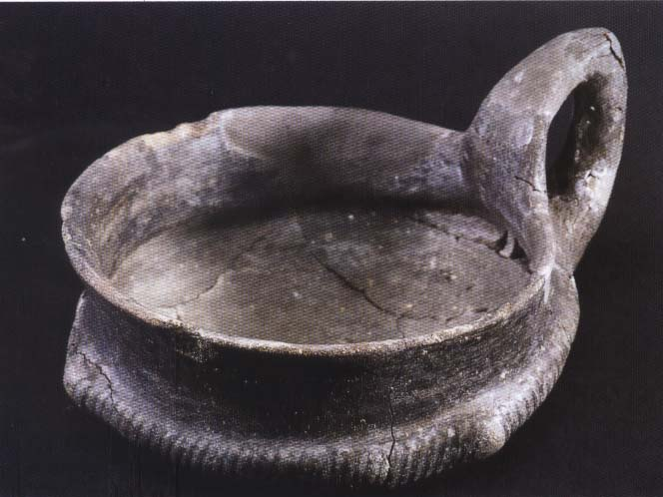
Керамика от Троя VІІб2, изработена на ръка, от т.нар. букел-керамика с паралели в Тракия

Slide 15
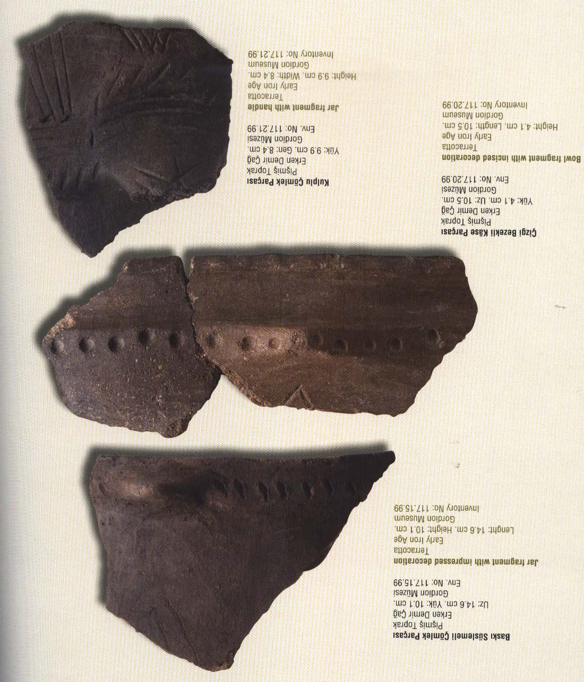
Керамика от РЖЕ от Гордион/EIA pottry from Gordion

Slide 16
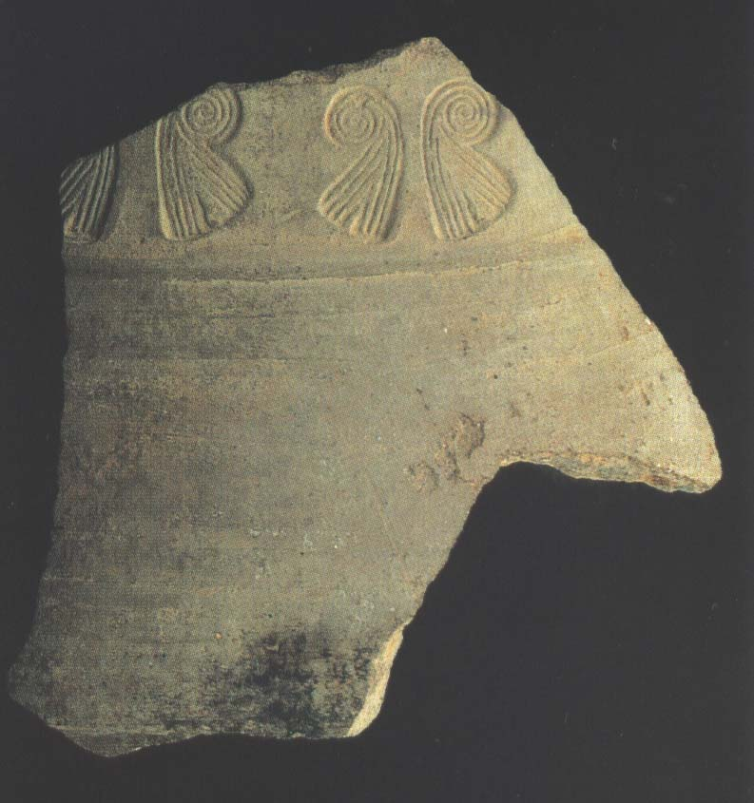
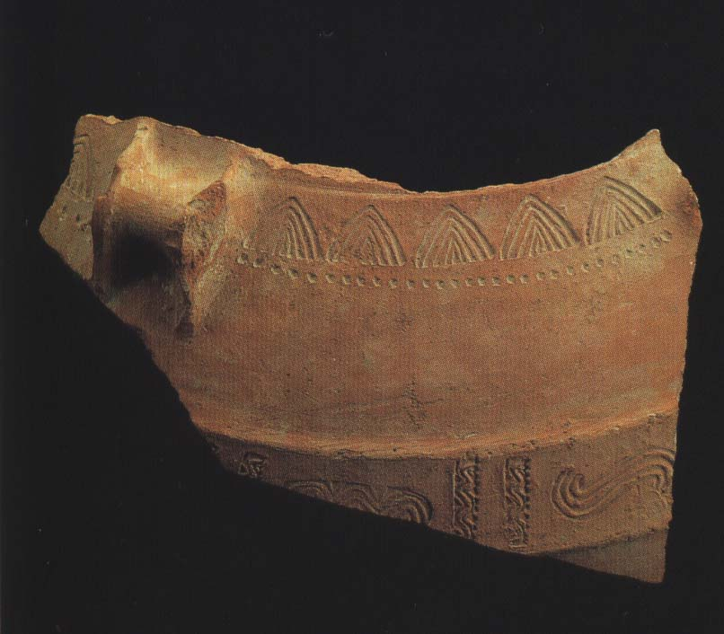
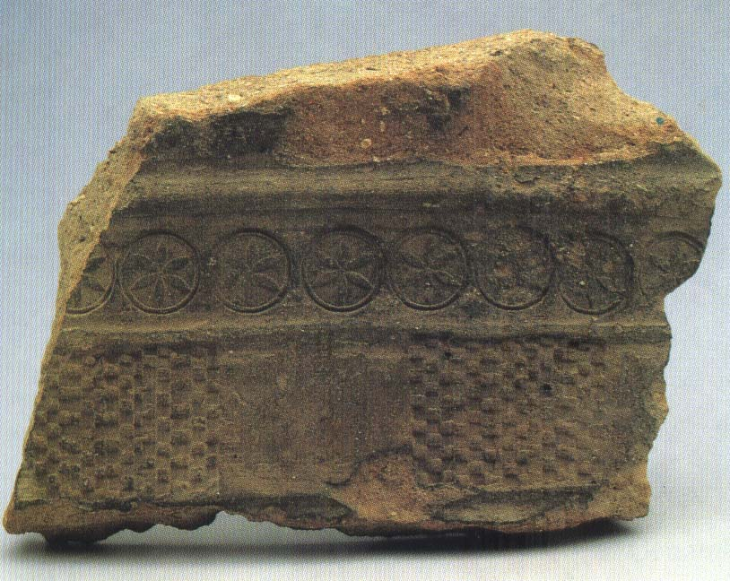
Щампована керамика от Горидон – 8 в. пр.Хр./Stamped pottery from Gordion, 8th century BC

Slide 17
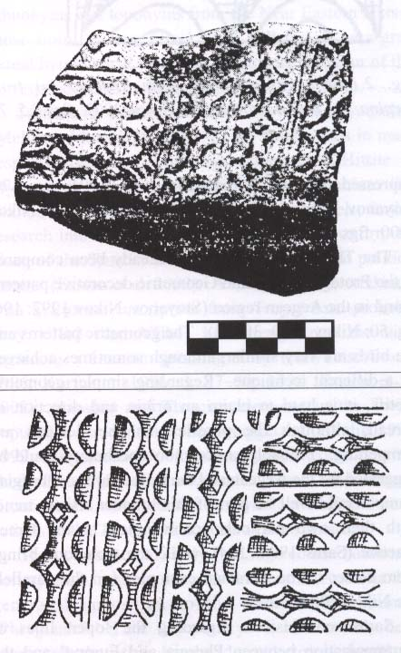
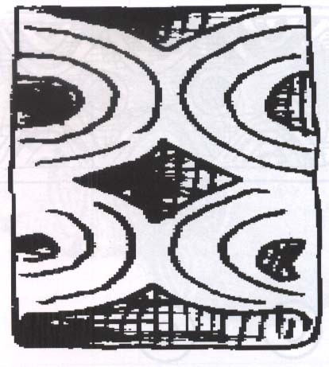
Мотив на щампована керамика от Гордион/ Stamped pottery design from Gordion
Фрагмент от щампована керамика от Небеттепе, Пловдив/ Stamped pottery shard from Nebettepe, Plovdiv

Slide 18
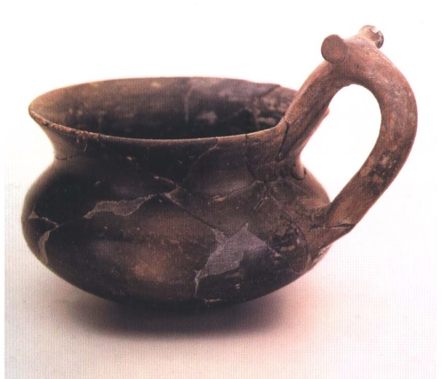
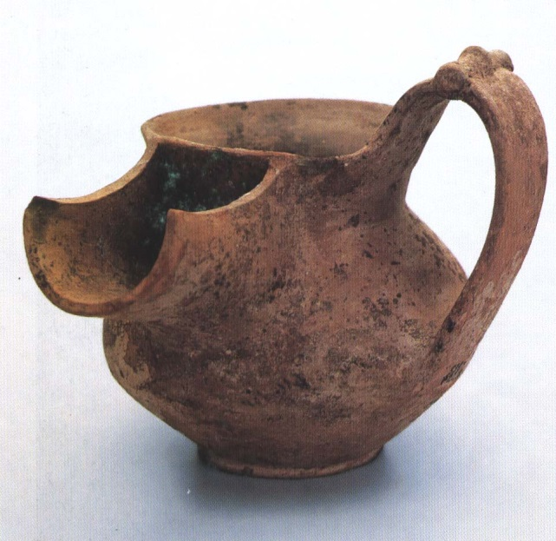
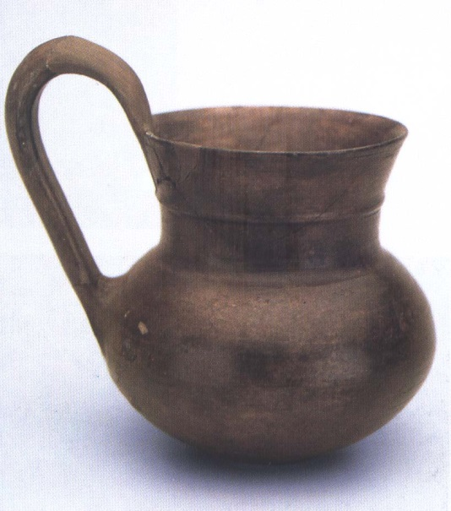
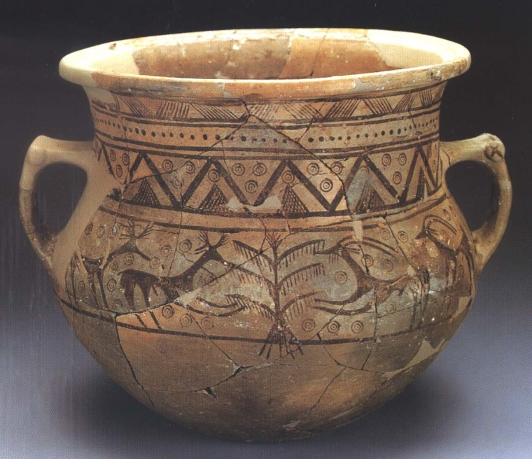
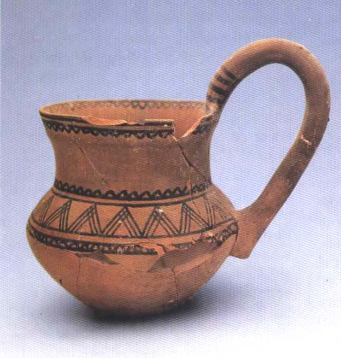
Раннофригийска керамика/Early Phrygian pottery

Slide 19
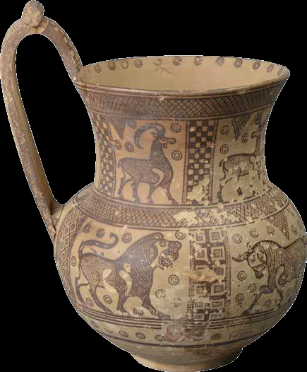

Slide 20
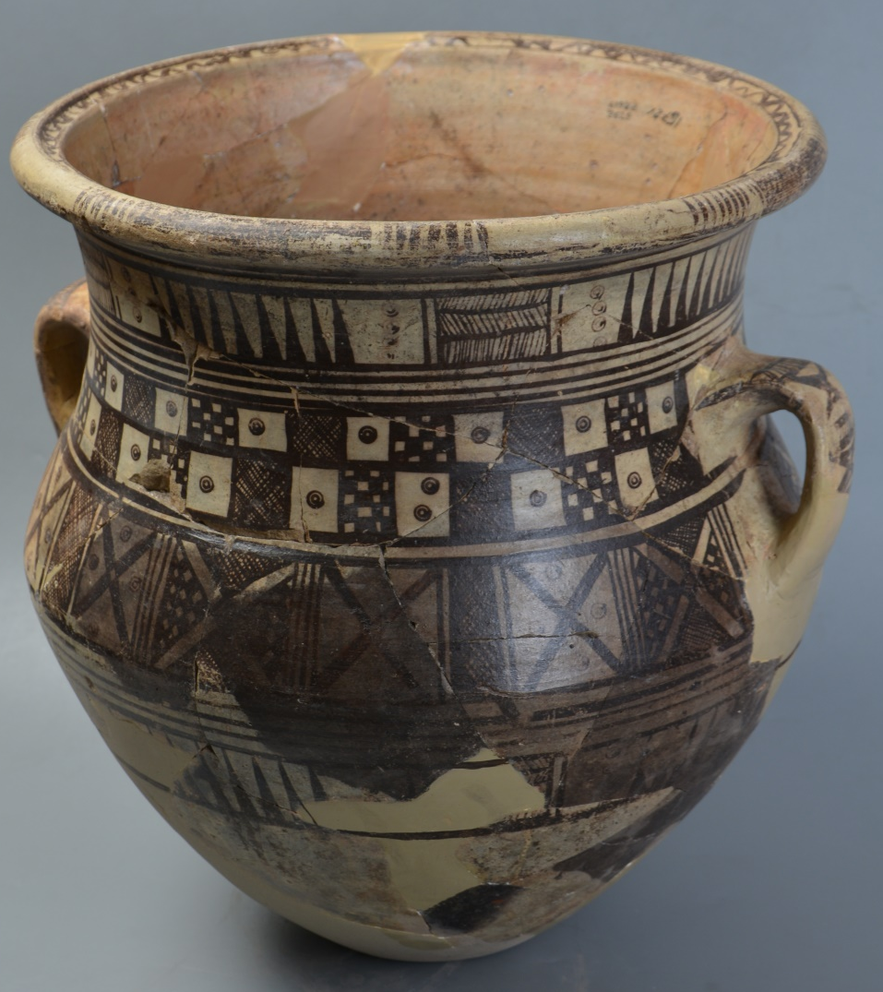

Slide 22
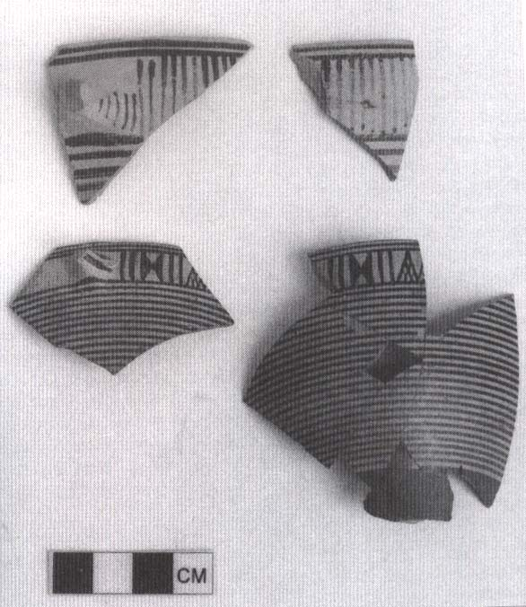
Фрагменти от коринтска късногеометрична керамика (горе) и от ранна прото-коринтска керамика (долу)(края на 8 – началото на 7 в. пр. Хр.)/Late Geometric Corinthian pottery shards (above) and Early Proto-Corinthian pottery shards (below) (late 8th-early 7th century BC)

Slide 23
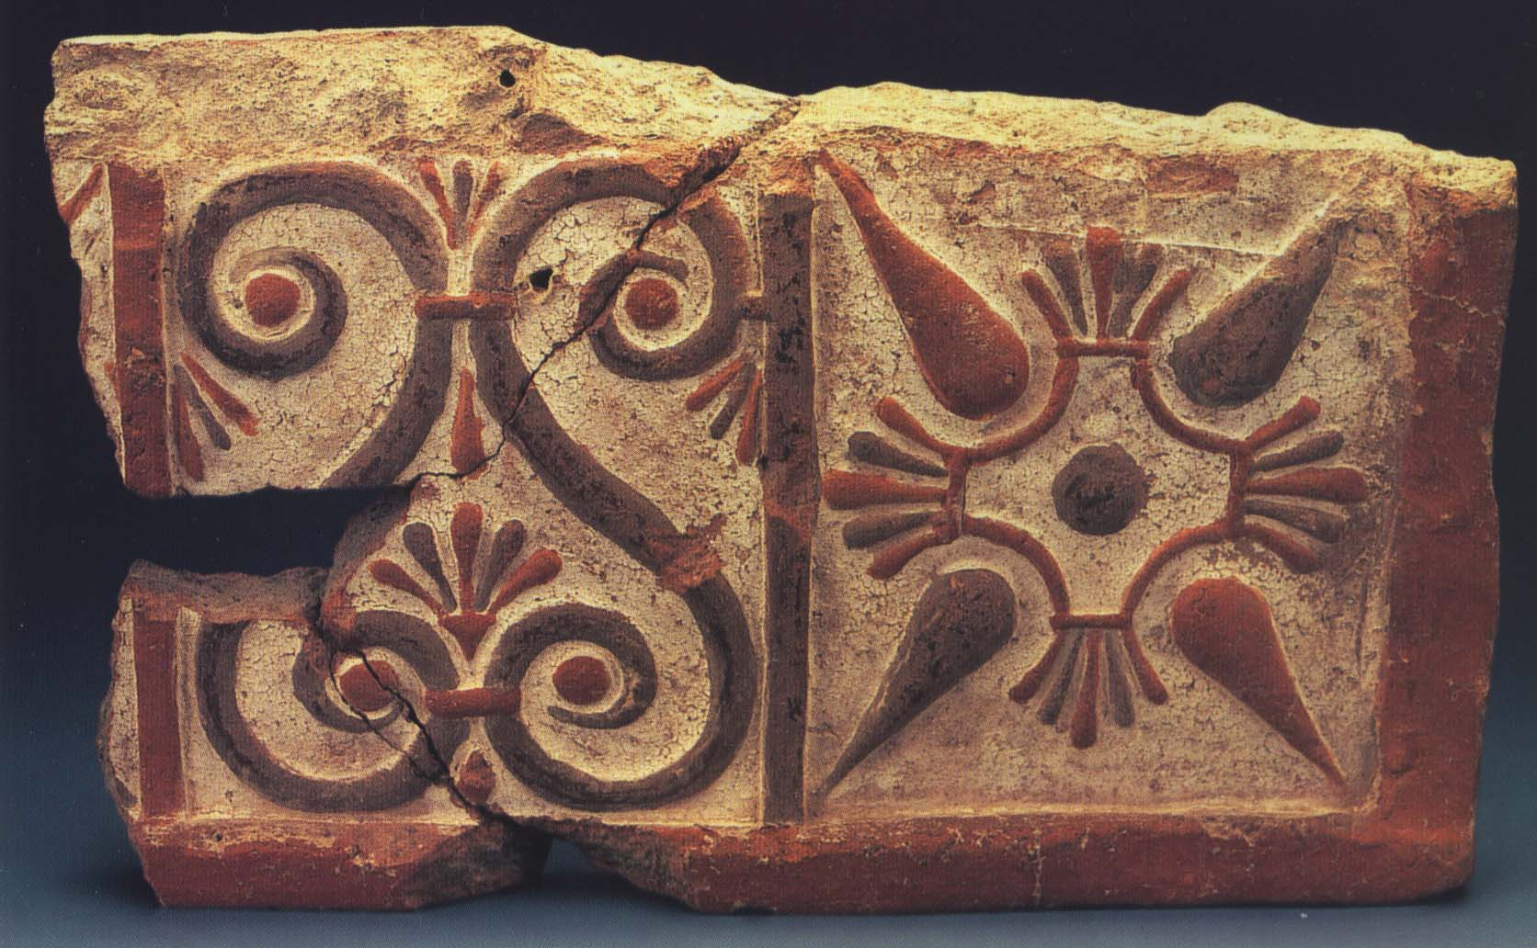
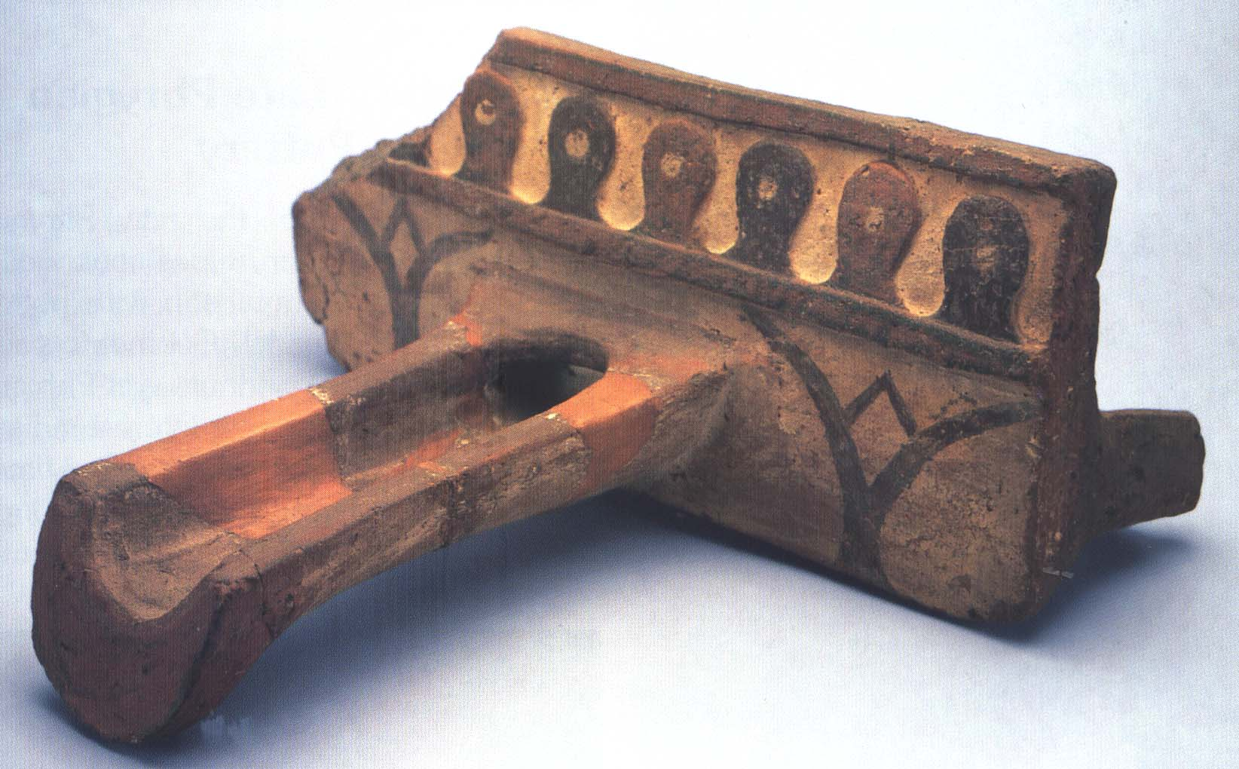
Строителна теракота от Гордион – от новата цитадела или Среднофригийски период/Terracotta revetments from the new Gordion citadel, i.e. Middle Phrygian Period

Slide 24
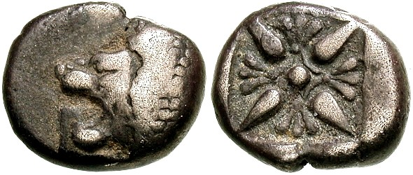
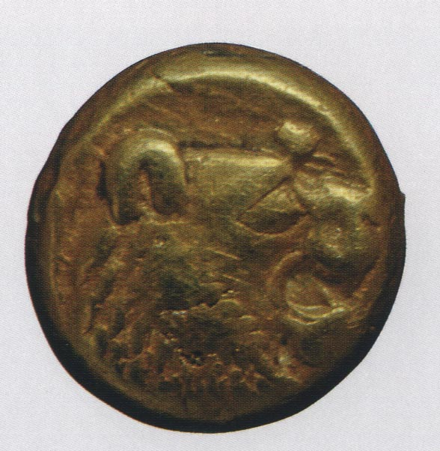
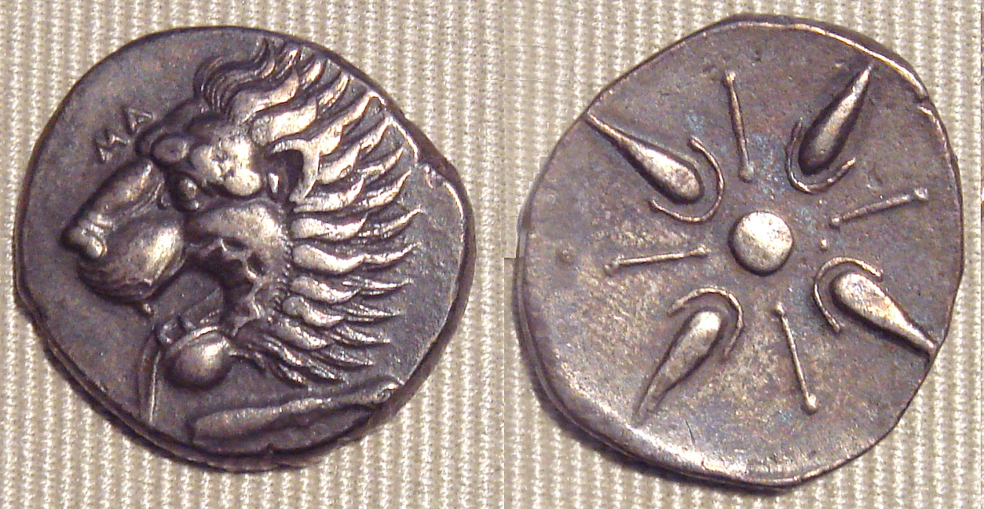
Монета на Милет, края на 6 в. пр. Хр./Coin of Miletos, late 6th century BC
Лидийска монета, 6 в. пр. Хр./Lydian coin, 6th century BC
Монета на Мавзол, Кария, 4 в. пр. Хр./Coin of King Mausolos, Caria, 4th century BC

Slide 25
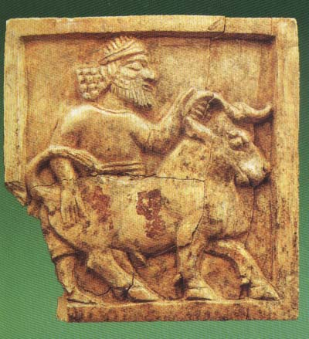
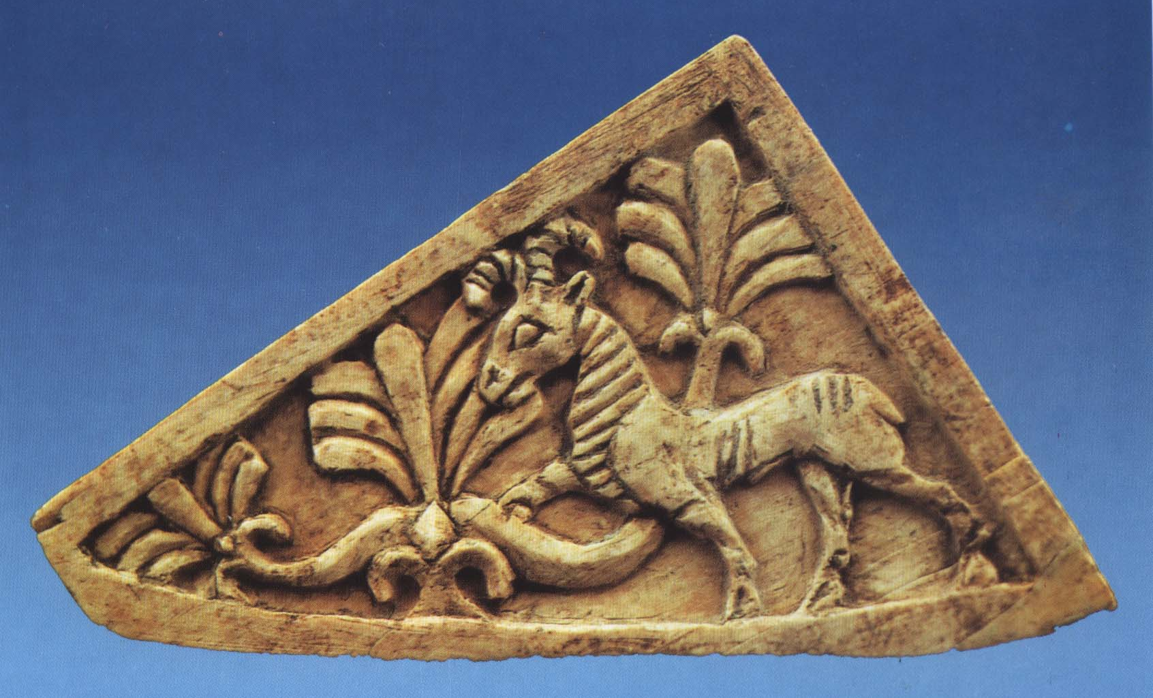
Апликации от слонова кост от къснофригийския период (персийска власт в Анатолия)
Ivory appliques from the Late Phrygian Period (Persian rule)

